Slide 1
Asbest i Hjørring og Brønderslev
Ny ordning fra 2021

Slide 2
Baggrund
AVV ser ordningen som et nødvendigt tiltag for sikre vores miljø samt sikre et godt arbejdsmiljø for vores medarbejdere og kunder som færdes på AVV´s genbrugspladser.
Ordningen sikrer:
Forbedring af arbejdsmiljø for ansatte og kunder på genbrugspladserne
At asbeststøv ikke spredes ifm. transport til og fra genbrugspladserne
Spredning at asbest minimeres ved aflæsning og slutdeponering

Slide 3
Eternit-modtagelse anno 2020

Slide 4
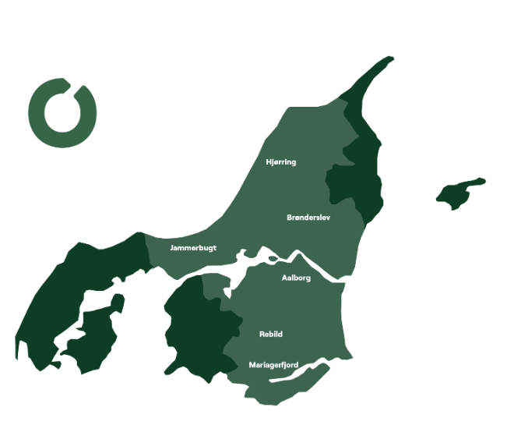
Aflevering og afhentning
Aflevering:
Private afleverer gratis
Virksomheder afleverer iht. erhvervsordning
2022 - Deponipris el. mærkeordning
2023 - Deponipris
Afhentning:
Big bag ordning – Supplement specielt til kunder fra udkanterne af kommunerne
1.925 kr. inkl. moms (privat og virksomheder)

Slide 5
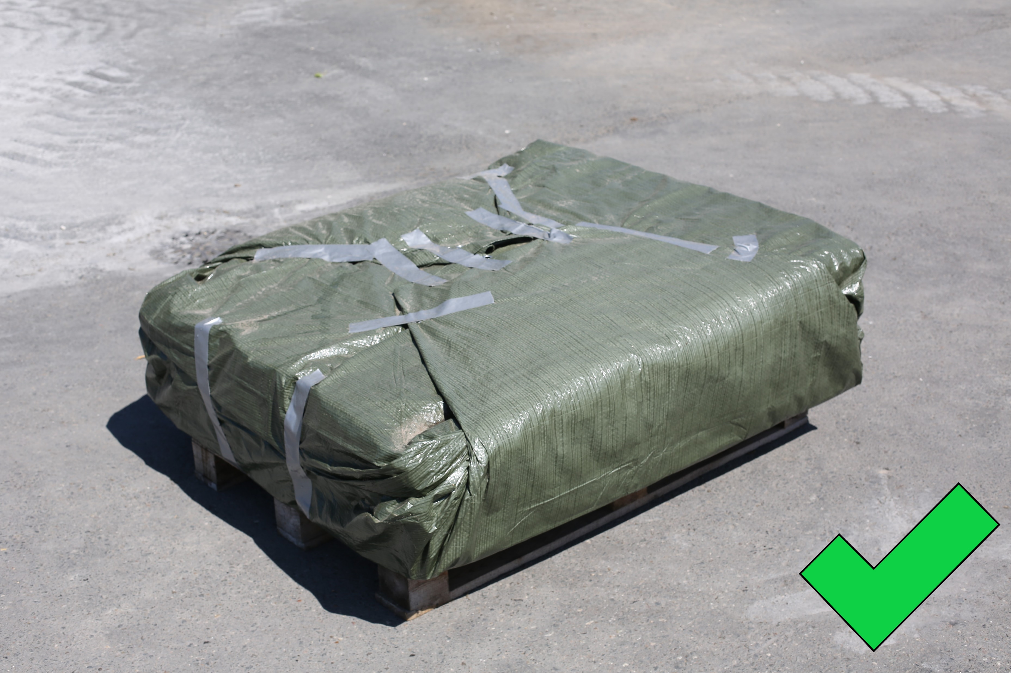
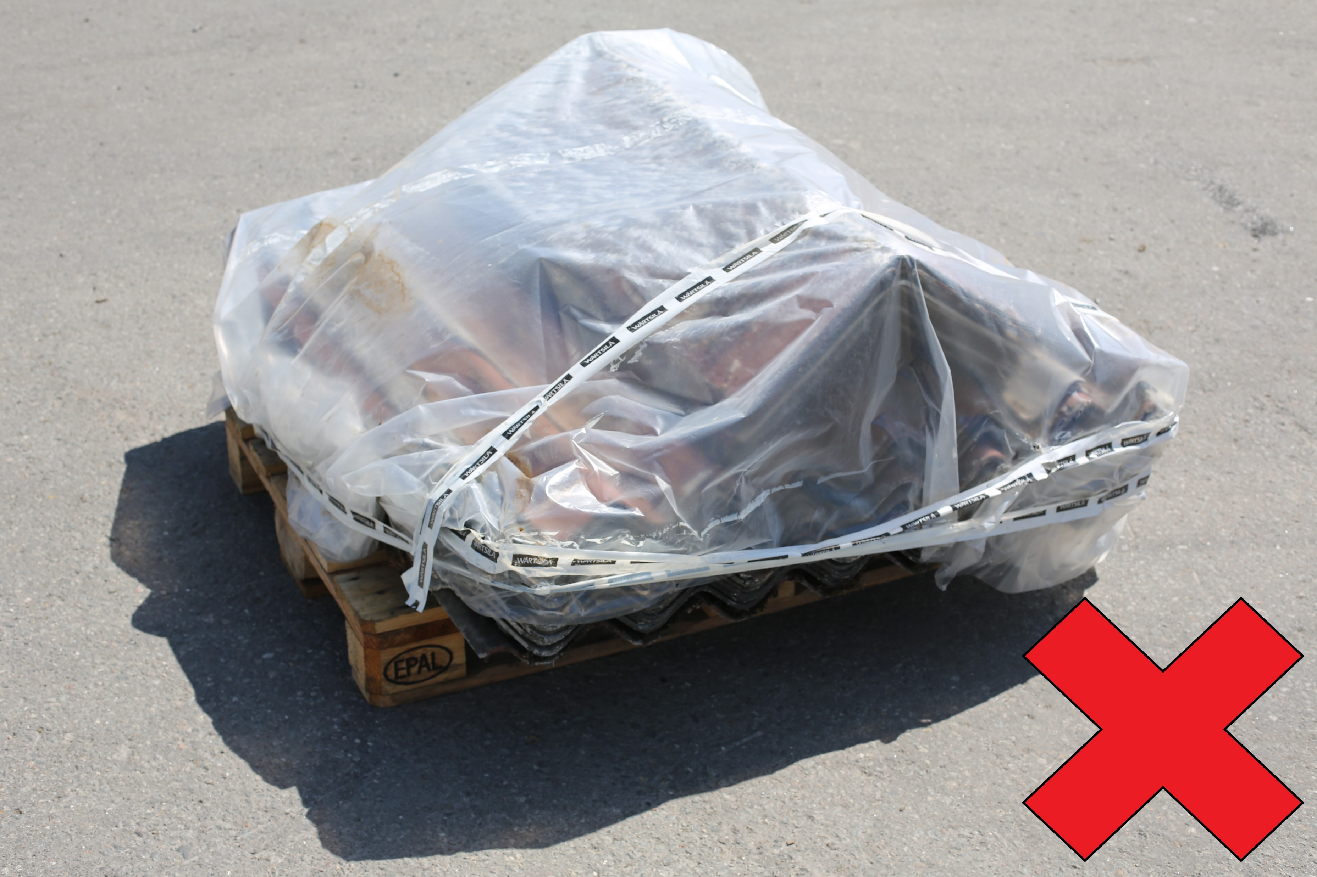
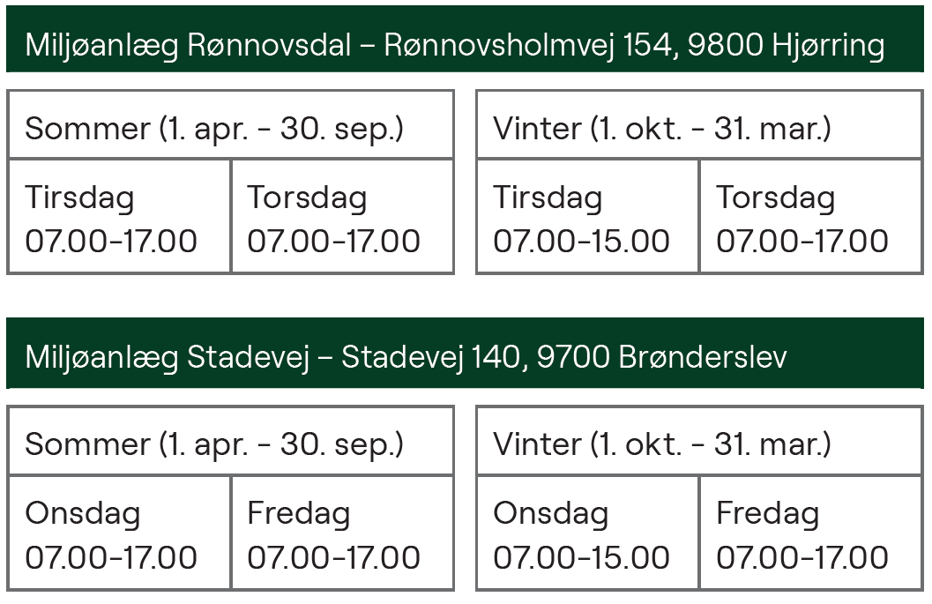
Aflevering
1 medarbejder med skiftede arbejdssted – Bistår på miljøanlæg og genbrugsplads når der ikke er kunder
Åbningstid oprindeligt henvendt til erhverv – Nu udvidet åbningstid
Sommer/vinter åbningstid
Salg fra miljøanlæg

Slide 6
Afhentning Big bag ordning
Afhentning indenfor kommunegrænser
Ingen mængde rabat
Bagage label med unik nummer er sikkerhed for betaling
Afhentning indenfor 2 uger ca.

Slide 7
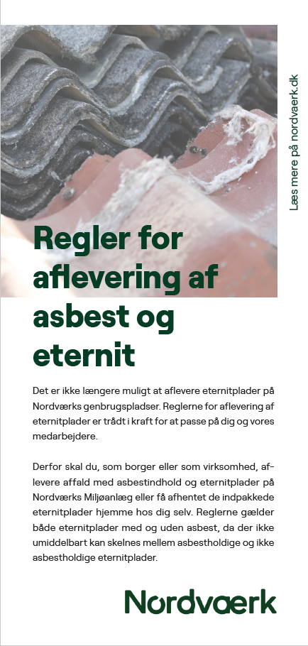
Kommunikation
Politisk proces:
1. Orientering bestyrelse – efterår 2019
2. Orientering bestyrelse – efterår 2020
Løbende orientering til ejerkommuner
Kommunikation efterår 2020:
Lokalaviser
Mail til virksomheder
Sociale medier
Uddeling af flyers på genbrugspladserne
Rygtet spredes blandt kunderne i 2020 - Mængderne steg – måske af frygt for at skulle betale i fremtiden

Slide 8
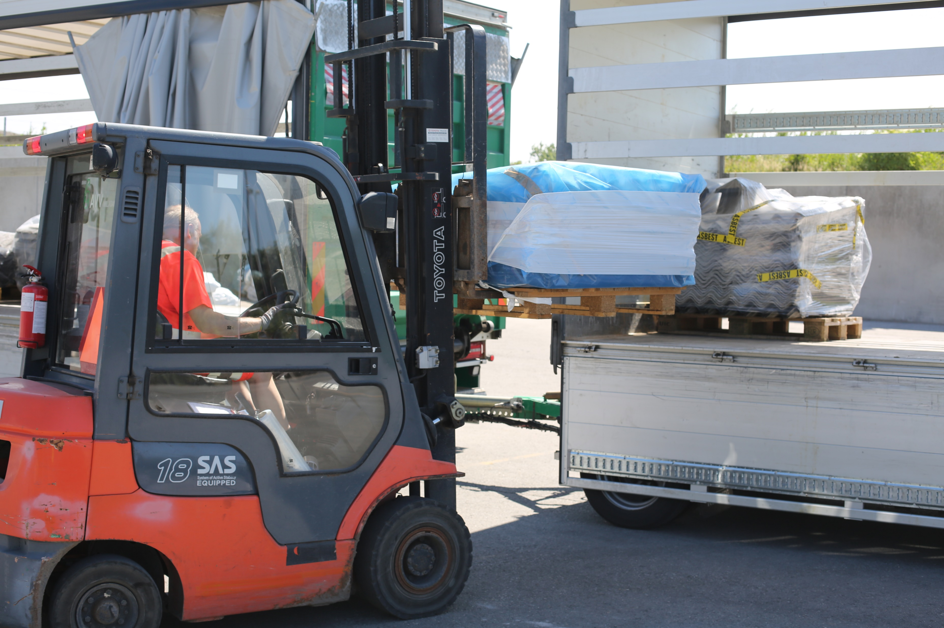
Fordele og ulemper
Positiv
Kunder skal ikke selv aflæsse større læs fra trailer – Eternitmodtager bruger truck
Støvspredning undgås fra nedrivning til deponering
Genbrugsvejlederne og kunder på genbrugspladsen undgår kontakt med asbest
Positiv respons fra arbejdstilsyn ved uanmeldt undersøgelsesbesøg sep. 2020
Negativ
Nogle kunder er utilfredse med at det ikke er muligt at komme af med stumper og stykker på genbrugspladserne. Det er sket at mindre stykker havner i andre containere
Genbrugsvejlederne møder ofte udtrykket ”så graver jeg det bare ned i min have”

Slide 9
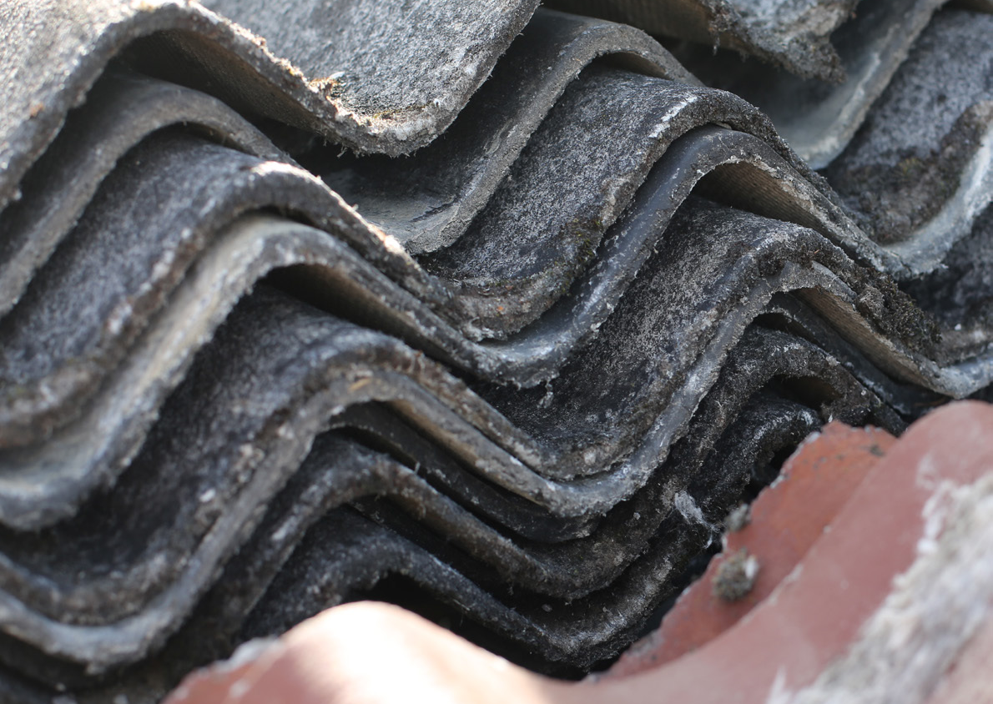
Salg og mængder
Salg fra miljøanlæg (inkl. moms):
Big bag inkl. transport og behandling 1.925
Big bag ekskl. transport og behandling 125
Presenning 50
Paller 50
Betaling over faktura eller med dankort
Mængder:
1.000 ton i 2021
1.000 ton i 2022 (til nu)
26 bigbags solgt i 2021
37 bigbags solgt i 2022 (til nu)

Slide 10
